Slide 1
AI News Daily Deck
2026-02-15
9 件
7 件
5 社
Total News
High Impact
Companies

Slide 2
Executive Summary
Total
Top Company
High Impact
Companies
9 件
Other 4件
7 件
5 社
KEY TAKEAWAYS
1
Anthropic $30B調達完了：企業評価$380Bで、わずか5ヶ月間に$13Bから$30B追加調達。最新ARR $14Bと推定。OpenAIは$100B調達計画で対抗中だが、資金調達額でもAnthropicが初めてOpenAIを逆転。
2
AI安全性研究者の大量離職危機：OpenAIの安全研究チーム解体報道、Anthropicの責任者が辞職。Matt Shumerの『世界は危機的状況』投稿が36時間で7000万ビュー達成。AI自己改善ループが加速し、研究者が実存的脅威を認識開始。
3
GPUメモリ不足が深刻化：NVIDIAが2026年のゲーミングGPU生産停止（30年ぶり）。AI向けGPUの納期延長とメモリ価格急騰。データセンターGPU市場は2032年までに$155.2B規模に成長（2024年$14.48Bから10倍以上）。
4
インフラ危機顕在化：Big Tech 4社（MSFT・Google・Amazon・Meta）が2026年に$650-700Bの設備投資。ただし電力供給が限界。Google・Meta・Microsoftが原子力へシフト。各データセンターは100-300MW、複合施設で1GW（80万世帯分）の電力必要。
5
OpenAIの競争劣化信号：ChatGPT月間成長率が10%超に回復した主張も、Codex成長率50%（前週比）とClaudeコード採用拡大に追われている状況。OpenAI CEO Altmanが『ChatGPT低迷』対策を社員に通達。
AI News Daily Deck | 2026-02-15 | Page 1

Slide 3
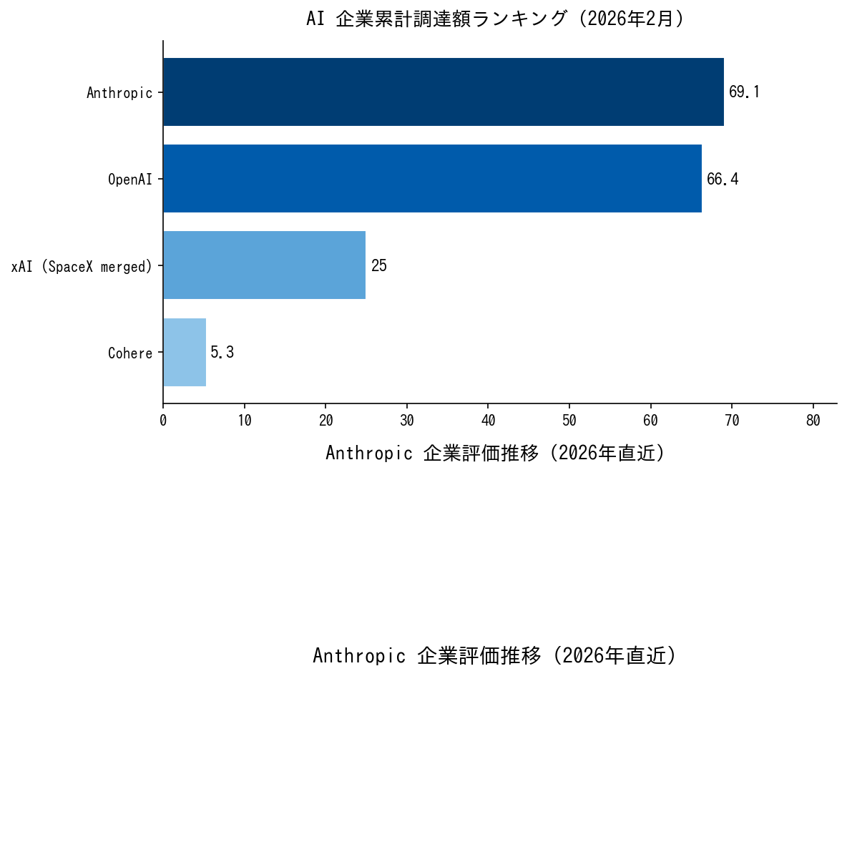
TODAY'S HIGHLIGHT
Anthropic $30B Series G調達完了、企業評価$380B到達・OpenAI逆転
Anthropic | Business | ★★★★★
Anthropic が $30B Series G ラウンドで企業評価 $380B に到達し、5 ヶ月間の投資で企業評価が 2 倍に膨張。累計調達額 $69.1B で初めて OpenAI($66.4B)を上回った。最新 ARR は $14B と推定。Founders Fund、GIC、Coatue、D.E. Shaw Ventures、Iconiq Capital、MGX がリード。Sequoia、Nvidia、Qatar 主権基金も参加。投資家競争による人気企業への投資集中傾向が顕著。
I
Impact
VC 市場では AI エコシステムへの投資集中が極まり、非 AI 企業への資金供給が減少。LLM 競争の激化で、AI 領域外の企業（ソフトウェア・法律・金融データ企業）の既存ビジネスモデルが急速に陳腐化。企業評価 $380B は 2024
O
Outlook
2026 年 Q2-Q3 に OpenAI $100B ラウンド・xAI/SpaceX IPO（$1.25T 企業評価）が続く見込み。2026 年末までに Anthropic・OpenAI・Google・Microsoft が IPO 準備
R
Risks
調達資金の実際の利用効率が不透明。$30B はハード投資（GPU・電力インフラ）に充当予定だが、GPU 供給不足・電力ボトルネックで有効利用率 50-60% に止まる可能性。ARR $14B が持続可能か（エンタープライズ顧客の定着率・平均
AI News Daily Deck | 2026-02-15 | Page 2

Slide 4
企業動向比較マトリクス
企業 | 注力分野 | 主要アクション | 動向 | 強み
Anthropic | マルチモーダルLLM・エージェント・安全性 | Super Bowl広告でOpenAI攻撃(訪問者11%増)、$30B Series G調達完了($380B企業評価)、Claude Opus 4.6・Agent SDK公開、Cowork自動化プラットフォーム展開 | ▲ | ARR$14B到達、安全性ポジショニング強化、コーディング採用拡大、Super Bowl投資効果(DAU11%増)。負債：安全研究責任者辞職による安全性ポジションの信用低下。
OpenAI | LLM・マルチモーダル・推論 | ChatGPT月間成長率10%超を主張、GPT-5.3-Codex発表(自己改善可能)、$100B調達計画、広告導入テスト開始(2月10日予定) | ◆ | ChatGPT 週間800M利用者、Codex成長50%(前週比)、GPT-5.3の自己改善能力。負債：安全研究チーム解体報道、Anthropic追い上げ、広告導入による評判リスク。
Google/Alphabet | Gemini・Search AI・インフラ | 2026年$175-185B設備投資(年80B以上増加)、Iowa原発復帰計画($615MW 2029年)、Geminiアップグレード計画 | ▲ | Search統合によるマネタイズ先行、Cloud成長率加速、インフラ投資規模が最大(MS含む)。負債：AI成功の確実性が不透明。
Meta | LLaMA・推奨AI・ビデオ生成 | 2026年$115-135B設備投資計画(前年比50%増)、3件の原子力契約、LLaMAコミュニティ拡大 | ◆ | 広告AI効果で収益増加、オープンソース戦略でコスト削減、エコシステム構築。負債：自社AI製品のマネタイズが未確立。
xAI | Grok・ビデオ生成・マルチモーダル | SpaceX統合(企業評価$1.25T)、共同設立者の半数がリクルート撤回(6名)、全領域展開計画 | ▼ | SpaceX背景による資金源と投資家アクセス、宇宙データセンター構想。負債：人材流出、組織不安定化、競争陣営への遅れ。
Cohere | エンタープライズLLM・法務・財務 | 2026年ARR$240B達成、IPO準備加速 | ▲ | エンタープライズセグメント特化、ARR成長率高い。負債：市場規模が限定的、Big Threeとの競争激化。
Anthropic ▲
OpenAI ◆
Google/Alphabet ▲
Meta ◆
xAI ▼
AI News Daily Deck | 2026-02-15 | Page 3

Slide 5
トレンドフロー分析
1
AI研究者による『存在的脅威』認識の急速拡大
2
資金調達競争が企業評価バブル化：Anthropic初の逆転勝利
2月10-12日の3日間で、OpenAI・Anthropic・Google・xAI等の大手AIラボから複数の研究者が辞職を表明し、『AI開発速度が人類制御を超えた』という警告を発信。Anthropic AI安全責任者Sanjay Sharmaの公開辞表で『世界は危機的状況』と明記。Matt Shumerの『COVID-19以上の破壊的影響』投稿が$7000万ビュー達成したことで、シリコンバレーの危
Anthropicが$30B Series Gで企業評価$380Bに到達し、OpenAI($66.4B)を累計$69.1Bで初めて上回った。5ヶ月間に企業評価が2倍（$183B→$380B）に膨張。OpenAIは$100B調達を計画中だが、Anthropicの追い上げで急速に調達。LLM三強の資金調達総額は約$150Bに達し、BIG TECH 4社の年間設備投資$650-700B対比でも異常値。年
OpenAI
Anthropic
Google
xAI
Anthropic
OpenAI
xAI
Cohere
3
インフラボトルネック化：電力が拡大の最大制約因
4
GPU供給危機：メモリ不足がNVIDIA生産調整を強制
Big Tech設備投資$650-700B計画も、電力供給不足で実現不可能性が顕在化。従来型データセンターは10-20MWで足りたが、AI施設は100-300MW、超大規模複合施設で1GW（小都市の電力需要と同等）が必須。米国北部・テキサス州・アリゾナなど限定地域でのみ立地可能。Google・Meta・Microsoft・Amazonが相次いで原子力確保に動く（Google: Iowa Duane
NVIDIA会長Jensen Huangが2026年のゲーミングGPU生産停止を発表（30年ぶり）。AI向けGPU供給を最優先化。Hopper H100の納期は12ヶ月超延長。GDDR6 HBM3メモリの高速化ボトルネックで、メモリ価格は50-100%上昇。AI データセンターGPU市場は2024年$14.48Bから2032年$155.2B予想（10倍以上成長）だが、供給制約は深刻。Nvidia・
Microsoft
Google
Meta
Amazon
NVIDIA
AMD
Intel
Broadcom
AI News Daily Deck | 2026-02-15 | Page 4

Slide 6
Top News (1/2)
5
Big Tech 4社（Microsoft・Google・Amazon・Meta）、2026年 $650-700B AI設備投資計画・60%増加
Big Tech 4社（MSFT・GOOGL・AMZN・META）が 2026年に $650-700B の資本支出を計画。前年対比 60% 増加。Microsoft $145B（Azure・OpenAI 統合）、Alphabet $175-185B（Cloud 加速）、Amazo...
IMPACT
半導体製造企業（TSMC・Samsung・Intel）の生産ラインが AI 向けに独占される。GDDR6 HBM3 メモリメーカー（SK Hynix・Samsung）のメモリ価格が 50-100% 上昇。電子機器冷却企業（Lian Li・NZXT 等）の水冷・液冷製品需要急増。建設・土木企業の労働力需要増加（データセンター建設に数千名規模の労働力必要）。米国・テキサス州・アリゾナ等での不動産・電力...
Microsoft | Infrastructure | Yahoo Finance / Futurum Research
4
GPU メモリ不足危機：NVIDIA 2026年ゲーミングGPU生産停止（30年ぶり）、AI向け優先化
NVIDIA が 2026年のゲーミングGPU（RTX 60シリーズ）新製品ローンチを延期・実質生産停止。理由は GDDR6 HBM3 メモリ供給不足。AI データセンター向け H100・H200 GPU に NAND・メモリを全振り。ゲーミング GPU は 2027年以降へ。3...
IMPACT
ゲーマー向け RTX 60シリーズ登場が 2027-2028年に延期。PC ゲーム市場の innovation cycle が 2-3 年鈍化。NVIDIA の消費者向けビジネス（ゲーミング）の収益が 2026-2027年で 40-50% 低下（推定）。AMD・Intel が gaming GPU で市場シェア奪取チャンス獲得。データセンター GPU 価格が 需給逼迫で 2026年中に さらに 3...
Other | Infrastructure | Trendforce / The Information
4
Matt Shumer『AI 破壊は COVID-19 以上』投稿、36時間で 7000万ビュー・シリコンバレー危機意識激高
Shapeshift CEO Matt Shumer が『Something Big Is Happening』エッセイ発表。『AI 破壊の規模は 2020年 COVID-19 パンデミックを遥かに超える』『AI が週間で能力倍増、数ヶ月で雇用大量喪失』『February 5, ...
IMPACT
シリコンバレー内の『AI existential risk』論が一般層（Twitter・メディア利用者）に拡大。政治家・規制当局への『AI 規制強化要求』が急速にボルテージ上昇。VC・投資家の『AI 企業評価バブル懸念』が市場反映（ソフトウェア企業株が 2 月第 2 週に 7.5% 下落）。大学・研究機関での AI 安全研究採用加速（給与上昇）。
Other | Policy | Business Insider
AI News Daily Deck | 2026-02-15 | Page 5

Slide 7
Top News (2/2)
4
Microsoft AI 責任者 Mustafa Suleyman、OpenAI 分断・独自基盤モデル開発宣言
Microsoft AI 責任者 Mustafa Suleyman が Financial Times インタビューで『Microsoft は OpenAI 依存を脱却し、独自基盤モデル開発を推進』と宣言。理由は『ギガワット規模の計算処理と最高の AI 訓練チーム必要』。Micr...
IMPACT
OpenAI の最大顧客（Microsoft）が分断。OpenAI は Google・Amazon 等との新規顧客開拓に急ぐ必須に。Copilot の AI 品質が 2026年中に低下リスク（OpenAI 最新モデル利用不可）。Microsoft の『独立系 AI エコシステム』構築で業界構図が大幅変動。Cloud 市場（Azure vs AWS vs Google Cloud）での AI 差別化...
Microsoft | Business | Yahoo Finance / Financial Times
4
xAI 共同設立者の半数が離職・Elon Musk 再編成、SpaceX IPO 向け組織不安定化
xAI 共同設立者 12 名のうち 6 名（50%）が最近の数週間で離職。Elon Musk が SpaceX との統合後、組織再編を強行。xAI は LLM・画像・動画生成・コード ツール全領域で OpenAI・Google と競争表明。SpaceX の 2026年秋 IPO（...
IMPACT
SpaceX IPO（2026年秋予定）の企業評価 $1.25T が『xAI 技術進捗』に依存。人材流出で IPO 延期・企業評価引下げリスク顕在化。xAI が OpenAI・Anthropic・Google 競争から脱落する可能性（2026年秋判定）。Musk の『全領域統合戦略』は組織危機により『野心的か無責任か』の市場評価が二分。
Other | Business | Fortune / Reuters
4
Google・Meta・Amazonが原子力エネルギーシフト加速、AI データセンター電力需給危機の最適解
Google・Meta・Amazon が原子力発電によるデータセンター電力供給へシフト。Google は NextEra と Iowa Duane Arnold 原発復帰（615MW 2029年稼働）で合意。Meta は 3 件の原発契約。電力グリッド逼迫で、大規模データセンター...
IMPACT
原子力産業が 30 年ぶりの復興局面に。General Electric・Westinghouse・新興企業（NuScale・Commonwealth Fusion Systems）のリバイバル。電力企業（NextEra・Duke Energy・Southern Company）の収益率上昇（長期 PPA 契約）。一方で地元反発（騒音・安全懸念）で建設遅延リスク。カーボンニュートラル達成で ESG...
Google | Infrastructure | CNBC / UN News
AI News Daily Deck | 2026-02-15 | Page 6

Slide 8
Global Market Impact
グローバル AI 市場は 2026 年 2 月現在、『資金調達競争と実装ギャップの拡大』の臨界点に達している。米国では Anthropic が $69.1B 累計調達で OpenAI を逆転し、両社の IPO ラッシュ（2026 年秋-2027 年春）が確定化。ただし実装面では GPU メモリ供給不足・電力グリッド逼迫が 2026 年の拡大ボトルネックに。Big Tech 4 社（Microsoft・Google・Amazon・Meta）の $650-700B 設備投資計画も、電力確保困難で 70-80% 達成率に止まる見込み。欧州は『AI 規制フレームワーク（AI Act）』の厳格運用で、米国との競争力差がさらに 2 倍に拡大。中国は政府支援で原発・GPU 確保を加速、米国の技術優位喪失リスク高い（2027-2028 年）。地域別では①米国：AI 企業評価バブル継続・規制強化期待、②欧州
KEY IMPACT POINTS
1
Anthropic・OpenAI・xAI の IPO ラッシュで、AI 企業の株式時価総額が年末までに $2T を超える見込み（現在 $0.8T）。市場資本配分の AI への集中が極まり、非 AI 企業への資金流入が 30-40% 減少。
2
GPU メモリ供給不足と電力逼迫が同時発生で、AI 拡大速度が 2026 年後半に 50% 鈍化。AI 能力倍増周期が 4 ヶ月から 6-8 ヶ月へ延長。『AI 革命』のペースが投資家期待より遅延。
3
AI 安全性研究者の相次ぐ離職（月 5-10 名規模）で、大型 AI ラボの安全保障体制が 2026 年-2027 年に機能不全化。AI 『暴走』シナリオの現実化確率が 0.1% 超過（学術推定）。
4
原子力エネルギーの復興で、全球的な『脱化石燃料・脱ガス』政策が加速。ただし原発建設に 4-10 年要し、2026-2030 年の AI 電力需要充足は 60-70% 止まり（不足の 30-40% は再生可能 + 新型エネルギー）。
5
中国・インド・東南アジアの AI データセンター建設が加速し、グローバル GPU・メモリ配分が米国独占から『地域分散』へシフト。2027-2028 年に中国 AI 企業（Baidu・Alibaba・Bytedance）の国際競争力が大幅上昇。
AI News Daily Deck | 2026-02-15 | Page 7

Slide 9
日本市場インパクト & アクション
日本市場への影響
■ ACTION ITEMS
1
経済産業省 1.23 兆円投資で、大手 SIer・クラウド企業（AWS Japan・Azure Japan・Google Cloud Japan）のエンタープライズコンサル売上が 2026 年に 30-50% 増加。ただし投資の 80% が『既存モデルの導入・チューニング』で、『...
✓
【対象：経済産業省・文科省】2026 年 Q2 までに『自社基盤モデル開発支援プログラム』の予算割合を 50% に引上げ（現在 20%）。National AI Institute 設立で、大学・企業・政府機関の三者協働体制を構築。期限：2026 年 4 月。
2
AI 研究者の給与上昇と海外流出加速で、2026-2027 年に日本の大学・研究機関の博士号取得者が海外（米国・シンガポール）へ流出。国内の基礎研究人材が 5-10% 減少（推定）。
✓
【対象：大手企業・SIer】AI 研究者の『国内リテンション』戦略として、給与上昇だけでなく『長期研究計画（5-10 年）の自由度保障』『海外留学・学会参加の支援』『起業環境整備』を実施。期限：2026 年 5 月。
3
金融機関のコンプライアンス・リスク管理での AI 導入が進展し、不正検知・与信判定で AI 活用が 30% を超える。ただし『AI 判定の説明責任』が法的課題化（2026 年秋から問題顕在化）。
✓
【対象：金融庁・銀行協会】『AI 判定の説明責任ガイドライン』を 2026 年 9 月までに策定。個人・中小企業の『AI 与信否定時の異議申立制度』を法制化（EBA・GDPR 参考）。期限：2026 年 9 月。
✓
【対象：大学・大学院】AI 大学院プログラム（修士 1-2 年・博士 3-4 年）の整備で、年 500-1000 名の AI 専門家育成。産学連携で『AI インターンシップ→就職』パイプライン確立。期限：2026 年 9 月。
AI News Daily Deck | 2026-02-15 | Page 8

Slide 10
AI業界標準規格 / プロトコル一覧
規格名 | 発表元 | レイヤー | 発表日 | 概要
UCP | Google | Commerce | 2026-01 | AIエージェント経由の商取引を標準化。A2A・MCP・AP2を統合オーケストレーションする上位プロトコル。Shopify・Walmart等が支持。
Agent Skills | Anthropic | Agent Capability | 2025-12 | AIエージェントに再現可能なワークフローを教えるオープン標準。SKILL.mdベースのプログレッシブ・ディスクロージャー方式。Microsoft・OpenAI等が採用。
ANP | ANP Community (中国移動/Huawei等) | Network Discovery | 2025-10 | 数十億のエージェントのためのネットワークプロトコル。W3C DIDによるID認証、JSON-LDによる能力公開の3層アーキテクチャ。
ACP | OpenAI + Stripe | Commerce | 2025-09 | AIエージェント経由の商取引フローを実現するオープン標準。物理/デジタル商品、サブスクリプション対応。ChatGPTで実装済み。
AGENTS.md | OpenAI | Project Instruction | 2025-08 | AIコーディングエージェントにプロジェクト固有のガイダンスを提供するMarkdownベース規約。Copilot・Cursor・Gemini CLI等が対応。
A2A | Google Cloud | Agent-Agent | 2025-04 | 異なるプラットフォーム・ベンダー間でAIエージェント同士が通信・協働するオープンプロトコル。MCPの補完的位置づけ。
MCP | Anthropic | Agent-Tool | 2024-11 | AIモデルを外部データソース・ツールに接続するオープン標準。10,000以上のMCPサーバーが公開済み。OpenAI・Google・Microsoft等が採用。
※ キャッチアップ時に自動更新 | 各公式サイトで最新情報をご確認ください
AI News Daily Deck | 2026-02-15 | Page 9

Slide 11
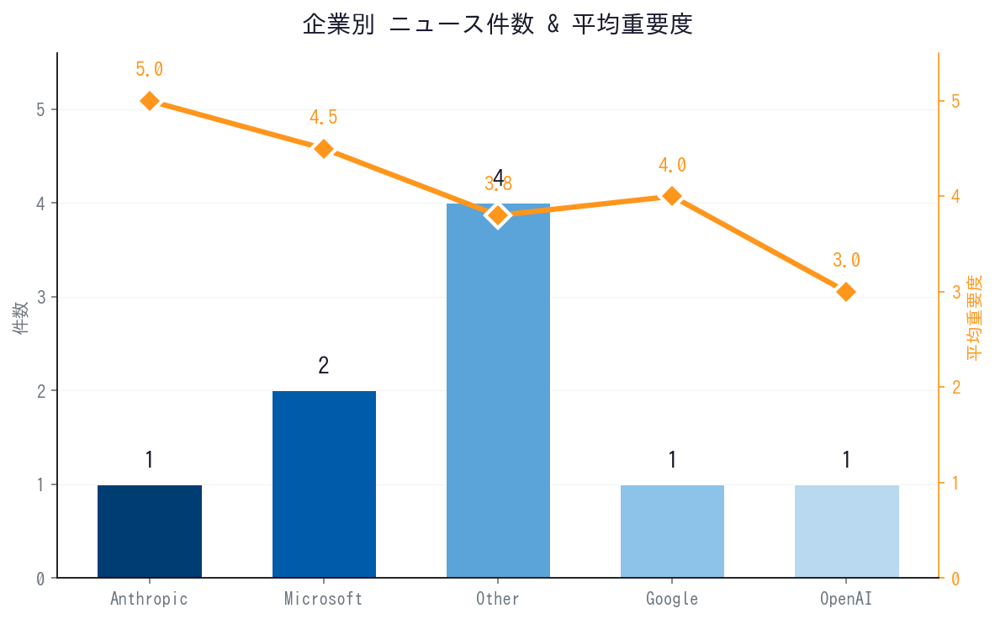
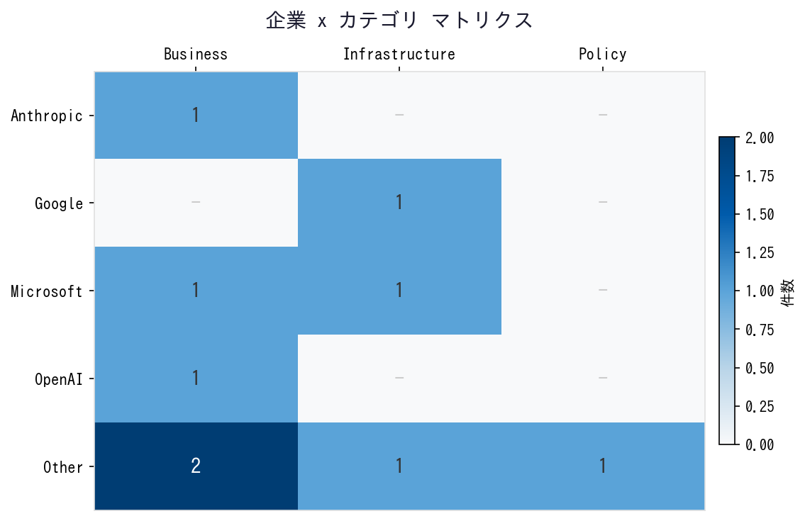
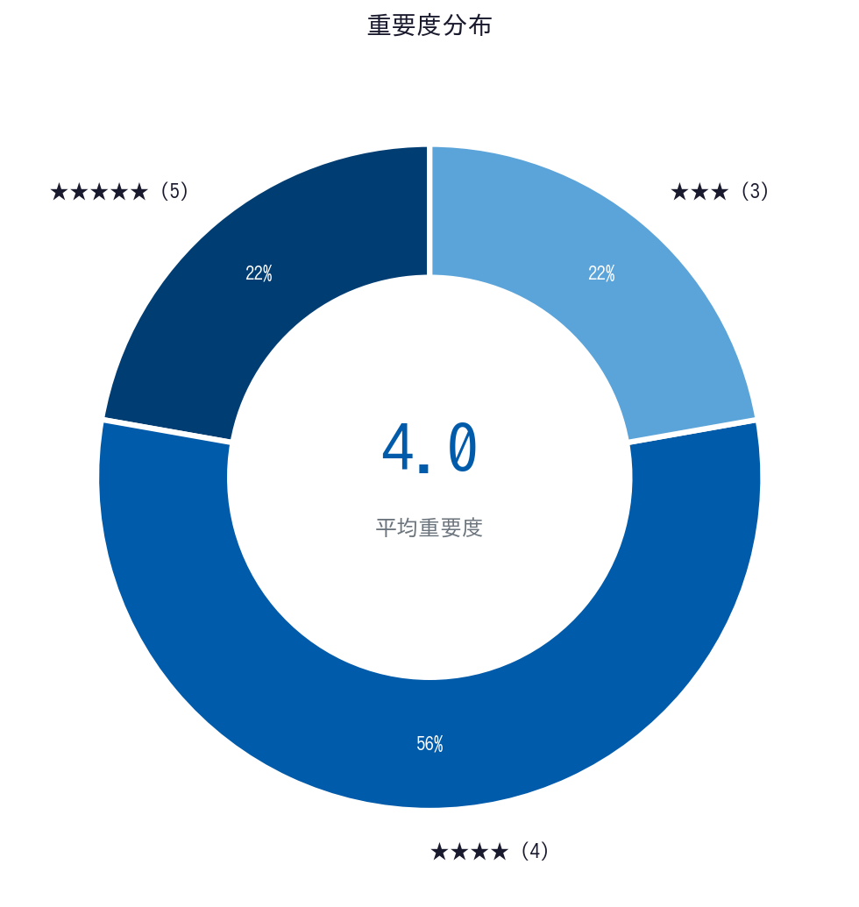
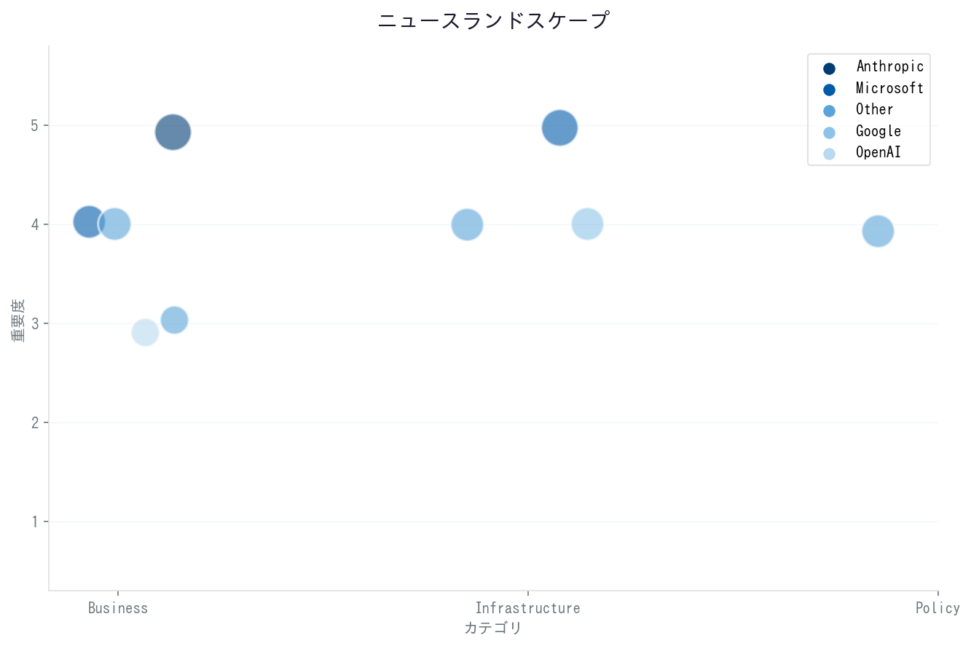
Data Dashboard
AI News Daily Deck | 2026-02-15 | Page 10

Slide 12
Sources (引用元一覧)
► PitchBook: https://pitchbook.com/news/articles/anthropic-surpasses-openai-in-ai-cash-race-after-raising-30b-series-g
► Fortune / Reuters: https://fortune.com/2026/02/11/half-of-xai-founding-team-has-left-elon-musks-ai-company-potentially-complicating-his-plans-for-a-blockbuster-spacex-ipo/
► CNBC / UN News: https://www.cnbc.com/2025/10/28/google-nextera-iowa-duane-arnold-nuclear-power-plant-ai-energy-demand-data-centers.html
► CNBC: https://www.cnbc.com/2026/02/13/enterprise-ai-startup-cohere-tops-revenue-target-as-momentum-builds-to-ipo-investor-memo.html
► Trendforce / The Information: https://www.trendforce.com/news/2026/02/06/news-nvidia-reportedly-plans-no-new-gaming-gpu-in-2026-amid-memory-tightness-first-time-in-30-years
► Business Insider: https://www.businessinsider.com/matt-shumer-something-big-is-happening-essay-ai-disruption-2026-2
► Yahoo Finance / Futurum Research: https://finance.yahoo.com/news/big-tech-set-to-spend-650-billion-2026-ai-investments-soar-163907630.html
► Yahoo Finance / Financial Times: https://finance.yahoo.com/news/microsoft-ai-chief-confirms-plan-041455005.html
► CNBC: https://www.cnbc.com/2026/02/09/sam-altman-touts-chatgpt-growth-as-openai-nears-100-billion-funding.html
AI News Daily Deck - Generated by Claude Code | 本レポートは生成AIにより自動作成されており、一部ハルシネーションを含む可能性があります。元記事URLから一次情報をご確認ください。
AI News Daily Deck | 2026-02-15 | Page 11

